Slide 1
创业的要素
吴郁芬 18706331011

Slide 2
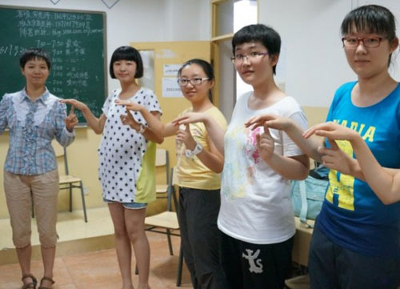

Slide 3
1
引导案例
目
录
2
创业活动
3
创业案例分享
4
思考与讨论

Slide 4
1
引导案例

Slide 6
2
创业活动

Slide 8
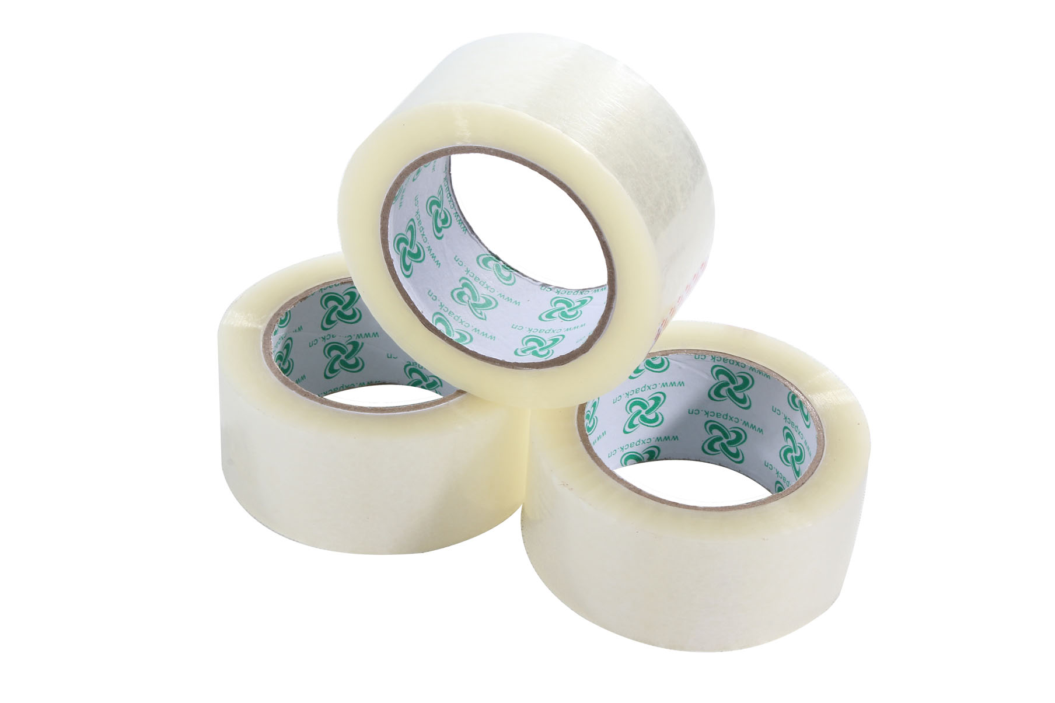

Slide 10
3
创业案例分享

Slide 11
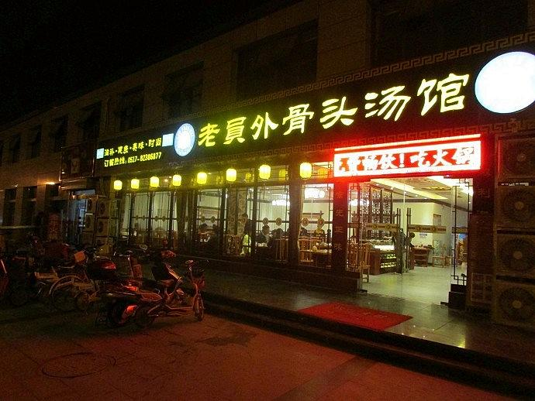

Slide 12
4
思考与讨论

Slide 13
创业的要素

Slide 14
资源
机会
团队

Slide 15
A
N
H
K
T
S

Slide 16
tips
好利来蛋糕
蒙牛
qq

